Slide 1
Урок русского языка в 3 классе
Автор: Саламатина Жанна Михайловна учитель начальных классов МКОУ «Боронская основная общеобразовательная школа».

Slide 2
Тема: Сочинение «Зимние забавы».

Slide 3
Цели урока:
–формировать внутреннюю мотивацию учащихся
–учить составлять повествовательный текст по картинке
–развивать воображение, речь учащихся.

Slide 4
Хорошо зимой!
Дети любят зиму!
План:
1.
Пришла зима.
Наступила зима.
Долгожданная зима
2.
Игры детей.
Забавы детей.
Занятия детей
3.

Slide 5
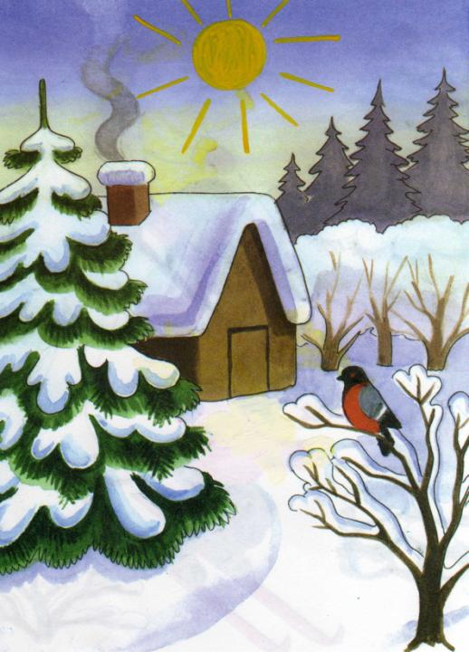
Пришла зима!
…, как в стихотворении(Ф.И.О. поэта):
На дворах и домах
Снег лежит полотном
И от солнца блестит
Разноцветным огнём.
(И.С. Никитин)
Белый снег, пушистый
В воздухе кружиться
И на землю тихо
Падает, ложится.
(И.З. Суриков)
Под голубыми небесами
Великолепными коврами,
Блестя на солнце, снег лежит.
(А.С. Пушкин)

Slide 6
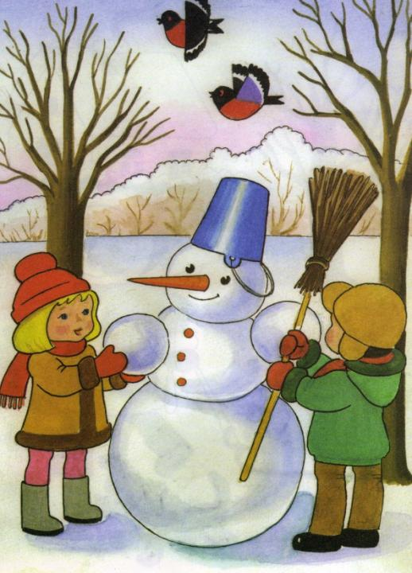
Снеговик.
Слова – помощники: слепили снеговик метла морковка

Slide 7
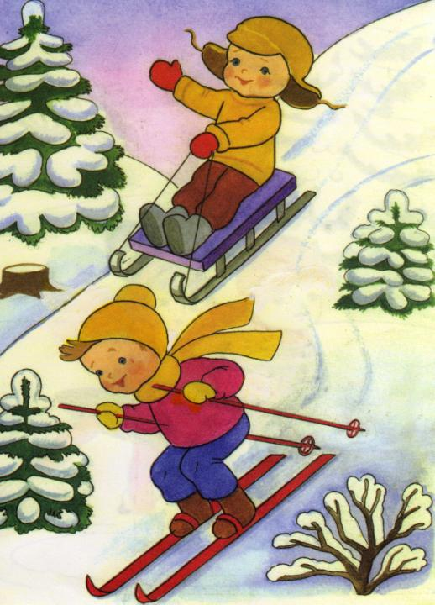
На горке.
Слова – помощники: катится мчится стрелой санки спускается с крутой горы между ёлок

Slide 8
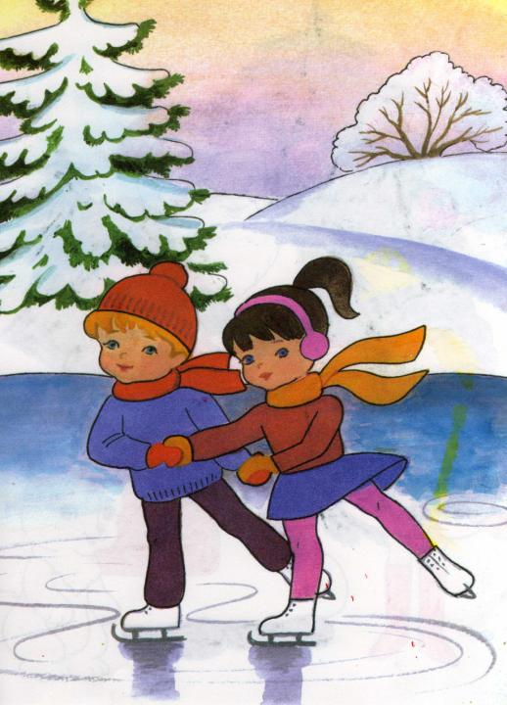
На катке.
(где?)…, словно в стихотворении А.С Пушкина:
Опрятней модного паркета,
Блистает речка, льдом одета.
Мальчишек радостный народ
Коньками звучно режет лед.
Слова – помощники: гладкий лёд скользко упал и смеётся

Slide 9
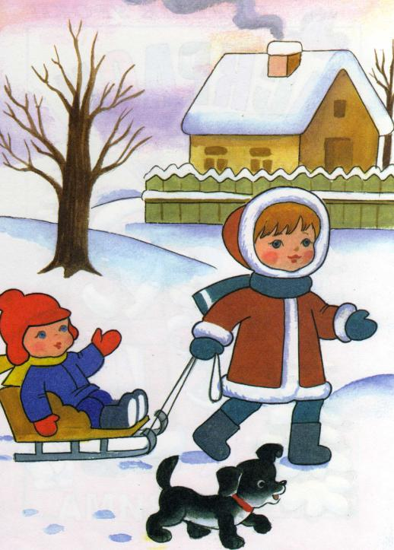
На прогулке. слова – помощники: санки катает везёт маленького братика рядом

Slide 10
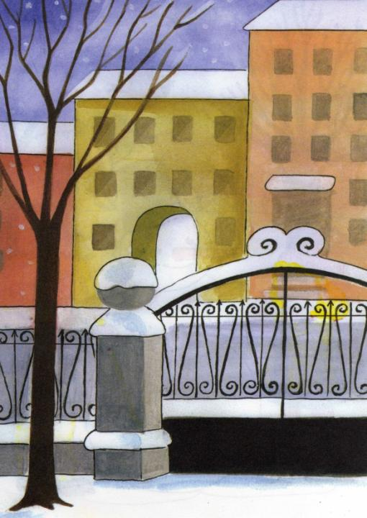
Хорошо зимой!
Слова – помощники: много развлечений интересных занятий веселых забав хорошо весело любят прекрасное время года
…, как в сказке

